Slide 1
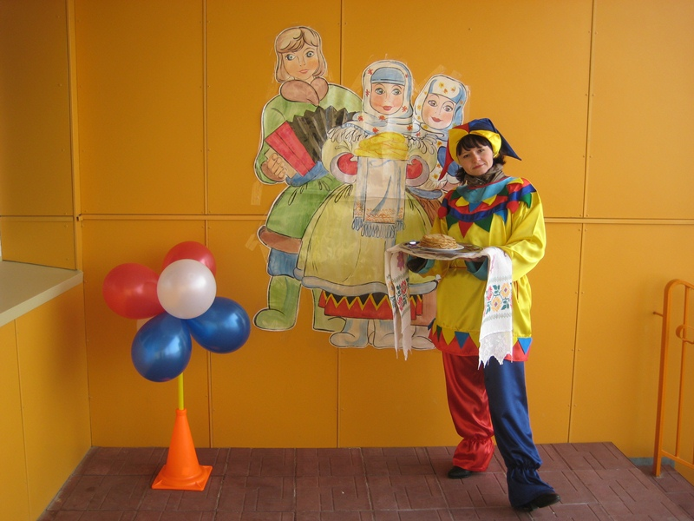
Составила:
Музыкальный руководитель
АУ ДОУ ДСКВ № 9 «Черепашка»,
г. Радужный, Тюменская обл.
СЛАВКИНА
ИРИНА СЕМЕНОВНА
МАСЛЕНИЦА

Slide 2
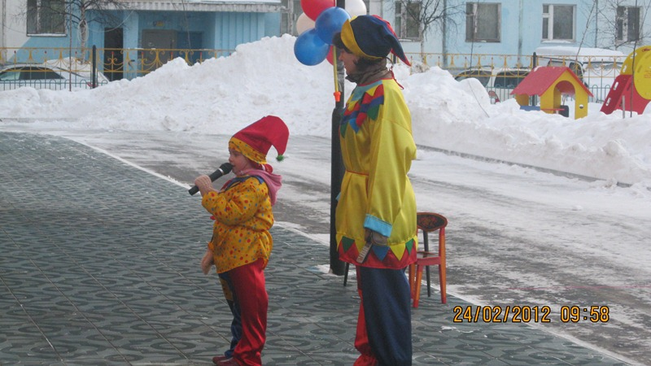
Эй, веселей, собирайся, народ! Нынче Масленица в гости идет!
Спешите, спешите, спешите, друзей с собой захватите!
Тары-бары! Тары-бары! Выходите во дворы!
Будем пляски начинать, будем Масленицу встречать!

Slide 3
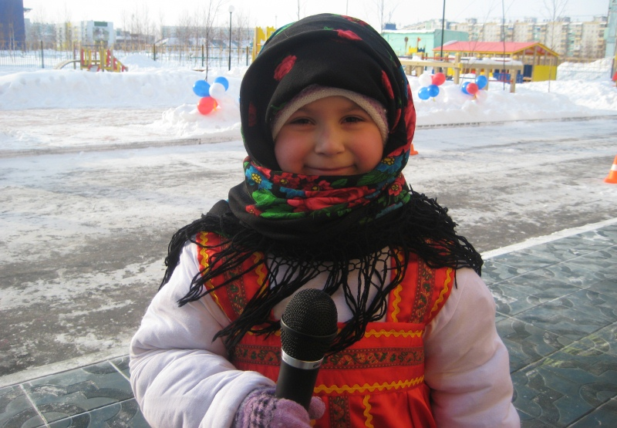
Я Масленица молодая, ваша гостьюшка годовая,
Еду на саночках расписных, на кониках вороных.
Вы меня, Масленку, встречайте, песнями прославляйте,
Играми развлекайтесь, да блинами угощайтесь !

Slide 4
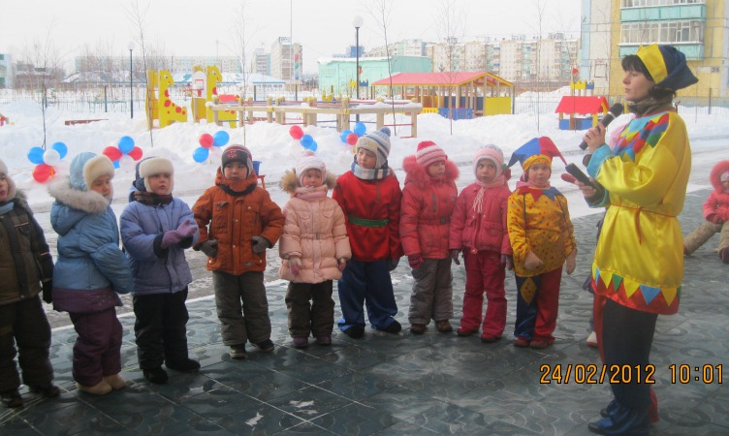
К нам гости пришли, дорогие пришли,
Мы не зря кисель варили, пироги пекли.
Наш детский сад дружбой славится,
Приходите в гости чаще, если нравится.

Slide 5
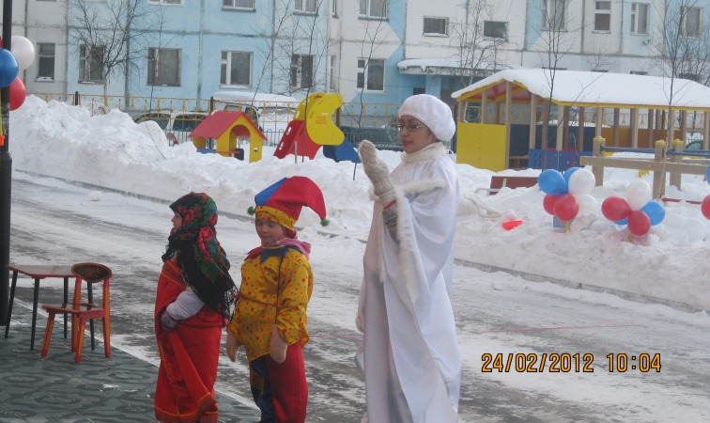
Зима: Это что за шум и гам? Кто тут поднял тарарам?
Разбудить меня посмели? Осмелели, расшумелись, но Весны вам не видать!
Всех завьюжу, закружу, никого не пощажу!
Реб: Ай, да Зимушка – Зима! Зима славная была!
Но пришла пора проститься, да с Весною подружиться.
Зима: Ну, хорошо, мое время уже почти прошло,
Можно и Весну приглашать.

Slide 6
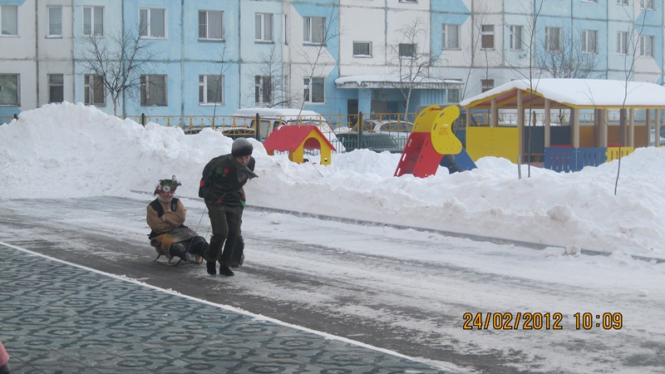
Звон бубенцов, Леший на тележке везет Кикимору, переодетую в Весну.
Леший: Тр-р-р! Приехали, Весну приглашали?
Получите и распишитесь.
Зима: А кто это к нам приехал?

Slide 7
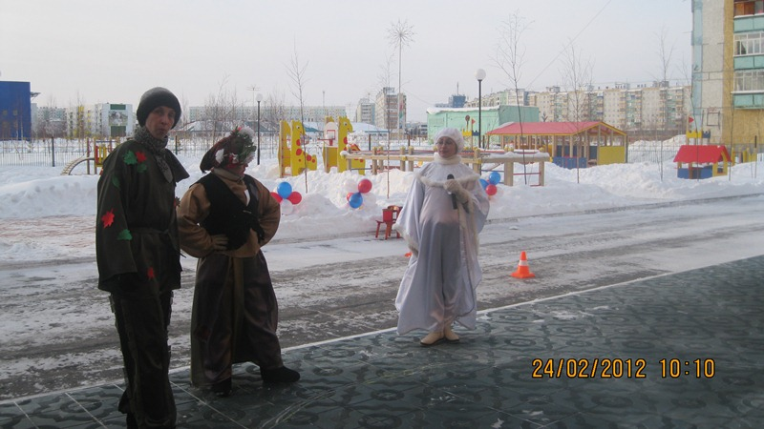
Кик-ра: Ты что, зима, Весну – раскрасавицу не признала? Приглашали? Вот и
встречайте, как положено! Привет, братушки – ребятушки. Пора мне
к обязанностям своим приступать. Все, зима, ты можешь быть свободна ,
мне тут некогда с тобой болтать, пора уже мне начинать работать. Я к этой роли,
100 лет готовилась, недоедала, недосыпала.
Зима: Мы тебя на должность Весны принять не можем.
Кик-ра: Как это не можете? Я готовилась, готовилась.
Леший: Ну, раз так! Тогда не видать вам Масленицу как своих ушей!
Не закончится Зима, не придет к вам Весна! (прячут Масленицу)

Slide 8
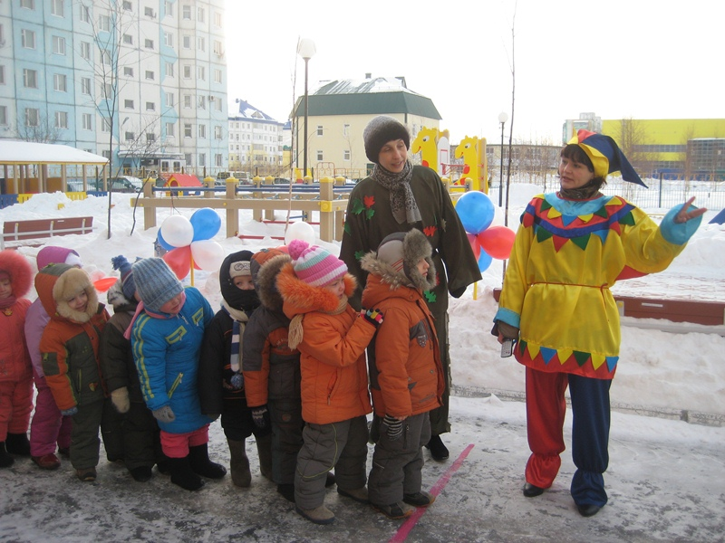
Ском: Постойте, постойте, а давайте поиграем.
Кто выиграет, тому Масленица и достанется.
Свою удаль, свою стать предлагаю показать!
И в веселые народные игры вместе с нами поиграть!

Slide 9
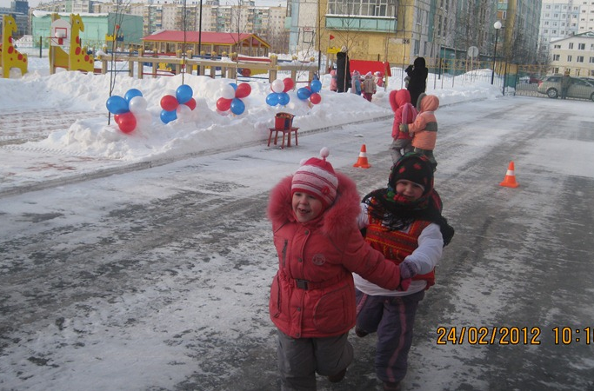
«САНОЧНАЯ ЭСТАФЕТА»
Вся команда делится на пары, беремся за руки – будем кататься на «санках». До буйка везет один, обратно – другой ребенок.

Slide 10
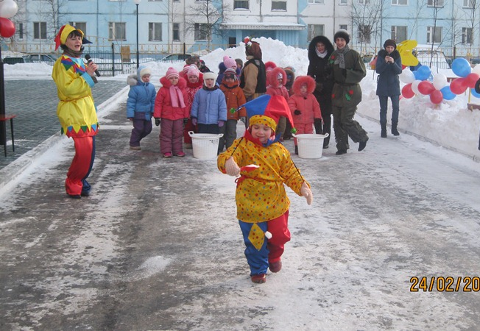
«СНЕЖНАЯ ЭСТАФЕТА»
Наносить ведро снега детской лопаточкой.

Slide 11
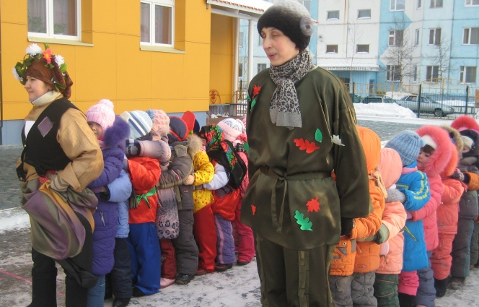
«ЗМЕЙКА»
Бежим до буйка и обратно всей командой, чья команда окажется целее.

Slide 12
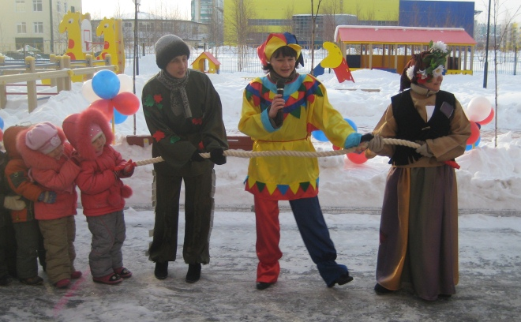
Ском: А сейчас, детвора, ждет вас еще одна игра!
«ПЕРЕТЯГИВАНИЕ КАНАТА»
Соревнуются две целые команды детей. Кто перетянет канат на свою сторону.

Slide 13
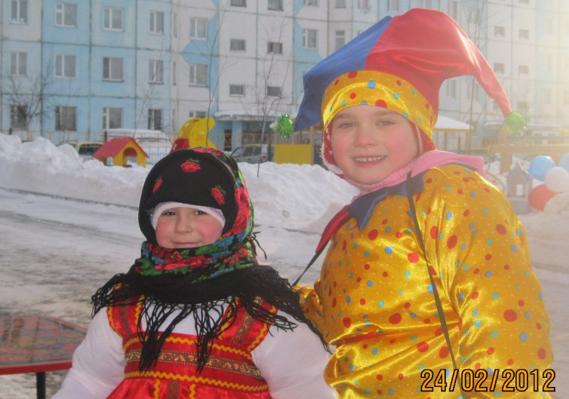
Ском: Ну, что, Леший и Кикимора, кто выиграл?
Леший: Ладно, отдадим мы вам вашу Масленицу!
(отдают Масленицу)

Slide 14
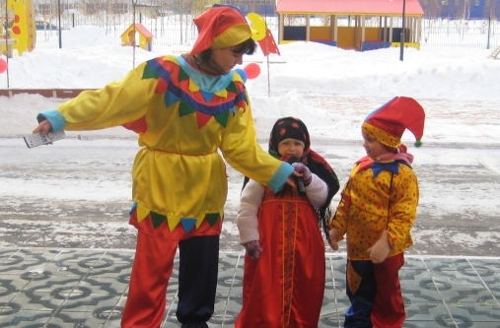
Масл-ца: Очень, очень рада я, я бы век у вас была,
Чем могу отблагодарить? Чем могу вас угостить?

Slide 15
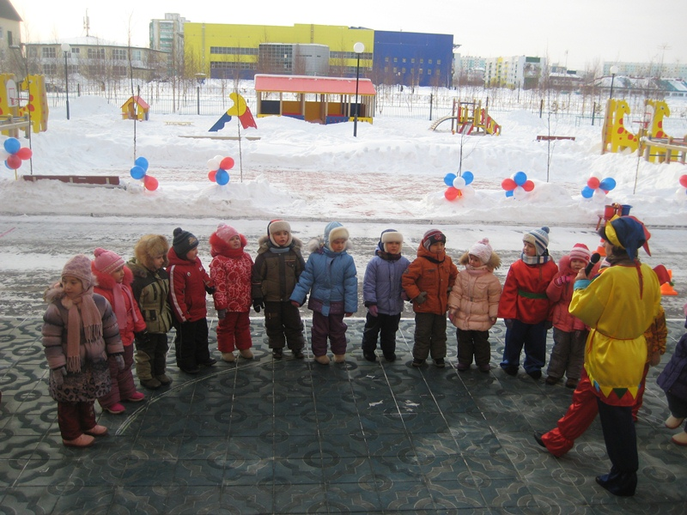
Ском: Ждали мы Масленицу, поджидали, а блинов и чаю еще не видали.
Думали, она семь недель, а она, как один день.
Как на масленой неделе из печи блины летели.
Мы давно блинов не ели, мы блиночков захотели.

Slide 16
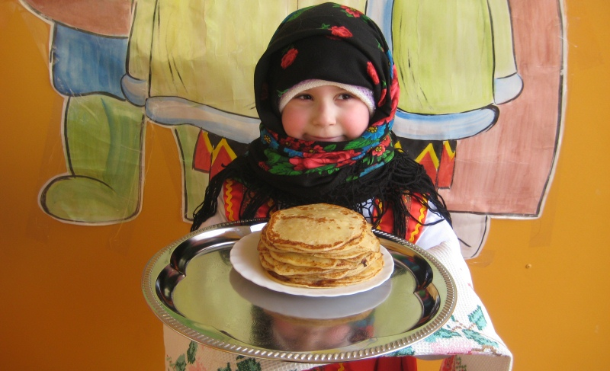
Вот румяные блины во все стороны равны! К ним сметана или джем, разбирайте, хватит всем!
Блинчики, блинчики, блинчики- оладушки, кушайте, кушайте, кушайте, ребятушки!
Блины румяны, да красивы, а за праздник всем «СПАСИБО!»
Жаль мне с вами расставаться, но пришла пора прощаться, примите от меня земной поклон!

Slide 17
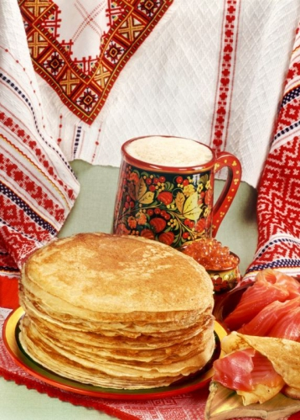
СЕГОДНЯ БЛИНЫ, А ЗАВТРА – ВЕСНА…

